Slide 1
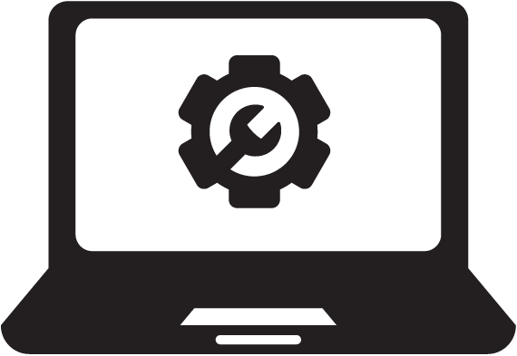
บทที่ 2 ระบบสารสนเทศสำหรับโลจิสติกส์ และซัพพลายเชน
Information Systems for Logistics and Supply Chain.

Slide 2
เทคโนโลยี + สารสนเทศ = เทคโนโลยีสารสนเทศ (Information Technology : IT)
เทคโนโลยี คือ การประยุกต์เอาความรู้ทางด้านวิทยาศาสตร์ ความจริงเกี่ยวกับธรรมชาติ และสิ่งแวดล้อม มาทำให้เกิดประโยชน์ต่อมวลมนุษย์
สารสนเทศ คือ ข้อมูลที่เป็นประโยชน์ต่อการดำเนินชีวิตของมนุษย์
เทคโนโลยีสารสนเทศ (Information Technology : IT) หมายถึงการนำเอาเทคโนโลยีมาใช้สร้างมูลค่าเพิ่มให้กับสารสนเทศ ทำให้สารสนเทศมีประโยชน์ และใช้งานได้กว้างขวางมากขึ้น เทคโนโลยีสารสนเทศรวมไปถึงการใช้เทคโนโลยีด้านต่าง ๆ ที่จะรวบรวม จัดเก็บ ใช้งาน ส่งต่อ หรือสื่อสารระหว่างกัน เทคโนโลยีสารสนเทศเกี่ยวข้องโดยตรงกับเครื่องมือเครื่องใช้ในการจัดการสารสนเทศ ซึ่งได้แก่ เครื่องคอมพิวเตอร์ และอุปกรณ์รอบข้าง ขั้นตอน วิธีการดำเนินการ ซึ่งเกี่ยวข้องกับซอฟต์แวร์ เกี่ยวข้องกับตัวข้อมูล เกี่ยวข้องกับบุคลากร เกี่ยวข้องกับกรรมวิธีการดำเนินงานเพื่อให้ข้อมูลเกิดประโยชน์สูงสุด นอกจากนี้แล้วยังรวมไปถึง โทรทัศน์ วิทยุ โทรศัพท์ โทรสาร หนังสือพิมพ์ นิตยสารต่าง ๆ ฯลฯ

Slide 3
เทคโนโลยีสารสนเทศ IT : Information Technology
มาจากคำว่า “เทคโนโลยี” รวมกับคำว่า “สารสนเทศ” เทคโนโลยี หมายถึง สิ่งที่มนุษย์พัฒนาขึ้น เพื่อช่วยในการทำงานหรือแก้ปัญหาต่าง ๆ เช่น อุปกรณ์ เครื่องมือ เครื่องจักรวัสดุ หรือ แม้กระทั่งสิ่งที่จับต้องไม่ได้

Slide 4
สารสนเทศ หมายถึง ข้อมูล ข้อเท็จจริง ข่าวสาร ความรู้ ที่ได้มีการบันทึก และสามารถนำไปใช้ประโยชน์ เผยแพร่ทั้งส่วนบุคคลและสังคม
เทคโนโลยีสารสนเทศ จึงหมายถึง การนำเอาเทคโนโลยีมาใช้สร้างมูลค่าเพิ่มให้กับสารสนเทศ ทำให้สารสนเทศมีประโยชน์ และใช้งานได้กว้างขวางมากขึ้น เทคโนโลยีสารสนเทศรวมไปถึงการใช้เทคโนโลยีด้านต่าง ๆ ที่จะรวบรวม จัดเก็บ ใช้งาน ส่งต่อ หรือสื่อสารระหว่างกัน

Slide 5
ระบบสารสนเทศสำหรับโลจิสติกส์และซัพพลายเชน
เทคโนโลยีเป็นหนทางที่จะช่วยในการพัฒนาให้สินค้าและบริการมีมูลค่าเพิ่มขึ้นทุกประเทศจึงให้ความสำคัญของการใช้วิทยาศาสตร์และเทคโนโลยีเข้ามาช่วยงานด้านต่าง ๆ
สารสนเทศ หมายถึงข้อมูลที่เป็นประโยชน์ต่อการดำเนินชีวิตของมนุษย์ มนุษย์แต่ละคนตั้งแต่เกิดมาได้เรียนรู้สิ่งต่าง ๆ เป็นจำนวนมาก เช่น การเรียนรู้สภาพสังคมความเป็นอยู่ กฎเกณฑ์และวิชาการ

Slide 8
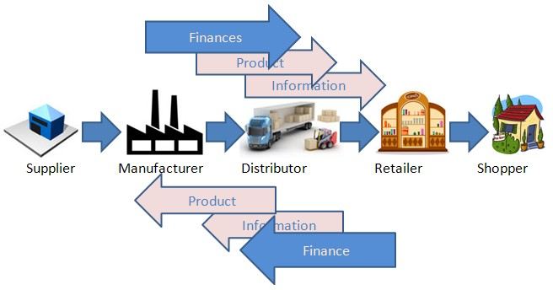
Supply Chain Structure

Slide 10
เหตุผลหลักที่ต้องนำ Information Technology (IT) เข้ามาใช้ในระบบโลจิสติกส์
โลจิสติกส์ต้องการความรวดเร็วในการขนส่งอย่างถูกต้องแม่นยำ
ระบบโลจิสติกส์ต้องมีการแลกเปลี่ยนข้อมูลกันตลอดเวลา
สารสนเทศที่ถูกต้องและทันเวลาจะช่วยกิจการลดระดับสินค้าคงคลังได้
IT จะช่วยเรื่องการปรับเส้นทางและตารางเวลาขนส่งให้เหมาะสม
ช่วยเพิ่มประสิทธิภาพการบริการแก่ลูกค้า
สามารถช่วยลดค่าแรงงานในการบริหารโลจิสติกส์ได้
ช่วยเพิ่มอัตราการใช้ประโยชน์จากปริมาตรในคลังสินค้าได้

Slide 11
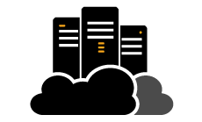
องค์ประกอบของระบบสารสนเทศ
ระบบสารสนเทศนั้นประกอบด้วย 5 ส่วนหลักๆ ได้แก่
1. บุคลากร
2. ขั้นตอนการทำงาน
3. ซอฟต์แวร์
4. ฮาร์ดแวร์
5.ข้อมูล

Slide 12
1. บุคลากร เป็นองค์ประกอบที่สำคัญ เพราะบุคลากรที่มีความรู้ ความสามารถ และเข้าใจวิธีการในการดำเนินการ บุคลากรจึงต้องมีความรู้ความเข้าใจในการใช้เทคโนโลยีสารสนเทศ
2. ขั้นตอนการปฏิบัติ หมายถึง ระเบียบวิธีการปฏิบัติงานในการจัดเก็บรักษาข้อมูลให้อยู่ในรูปแบบที่จะทำให้เป็นสารสนเทศได้
3. เครื่องคอมพิวเตอร์ หรือฮาร์ดแวร์ เป็นอุปกรณ์ที่ประมวลผลข้อมูลเพื่อสร้างข้อมูลสารสนเทศ จะถูกควบคุมโดยซอฟต์แวร์เป็นเครื่องมือที่ช่วยในการจัดการสารสนเทศ

Slide 13
4. ซอฟต์แวร์ หรือโปรแกรมในระบบคอมพิวเตอร์ ประกอบด้วยซอฟต์แวร์ระบบ System Software (ซิสเต็มซอฟแวร์) และซอฟท์แวร์แอพพลิเคชั่น Application Software (แอพลิเคชั่น ซอฟแวร์) เป็นชุดคำสั่งที่เรียงเป็นลำดับขั้นตอน มีหน้าที่สั่งให้เครื่องคอมพิวเตอร์ทำงานตามวัตถุประสงค์ และประมวลผลเพื่อให้ได้สารสนเทศที่ต้องการ
5. ข้อมูล ข้อเท็จจริง หรือเรื่องราวที่เกี่ยวข้องกับบุคคล วัตถุหรือสถานที่ ข้อมูลมีความสำคัญอย่างยิ่งเพราะใช้เป็นเครื่องช่วยในการวางแผนงานการบริหารจัดการ ดังนั้นข้อมูลจะต้องมีความถูกต้อง มีความเที่ยงตรง สามารถเชื่อถือได้ มีความเป็นปัจจุบัน สามารถตรวจสอบได้ และมีความสมบูรณ์ชัดเจน

Slide 14
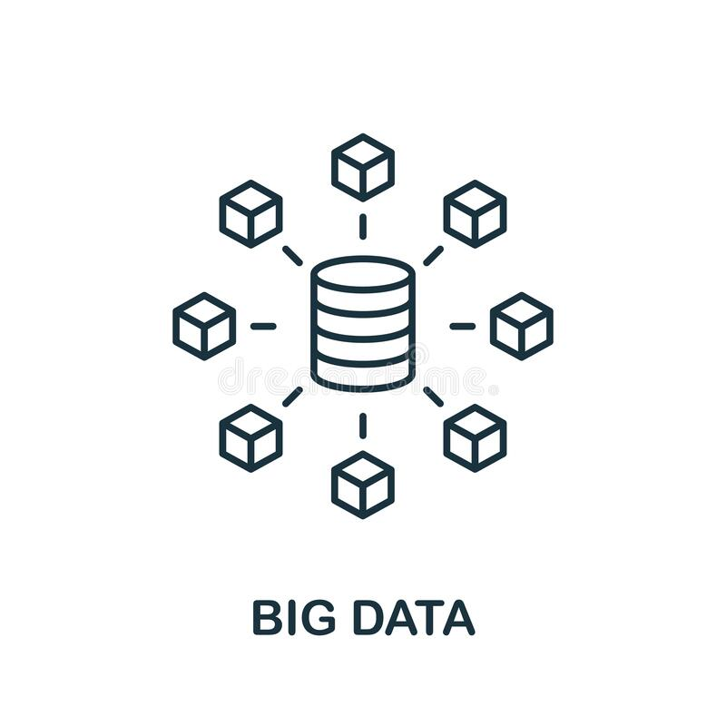
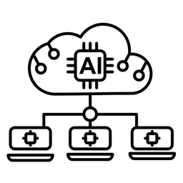

Slide 15
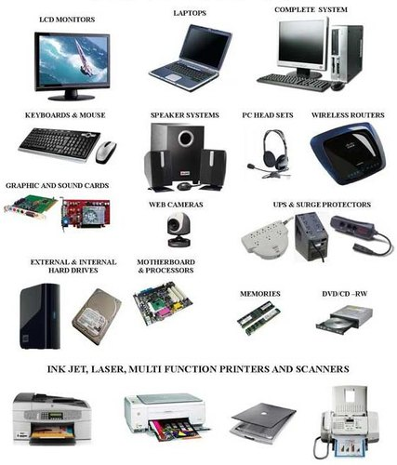

Slide 17
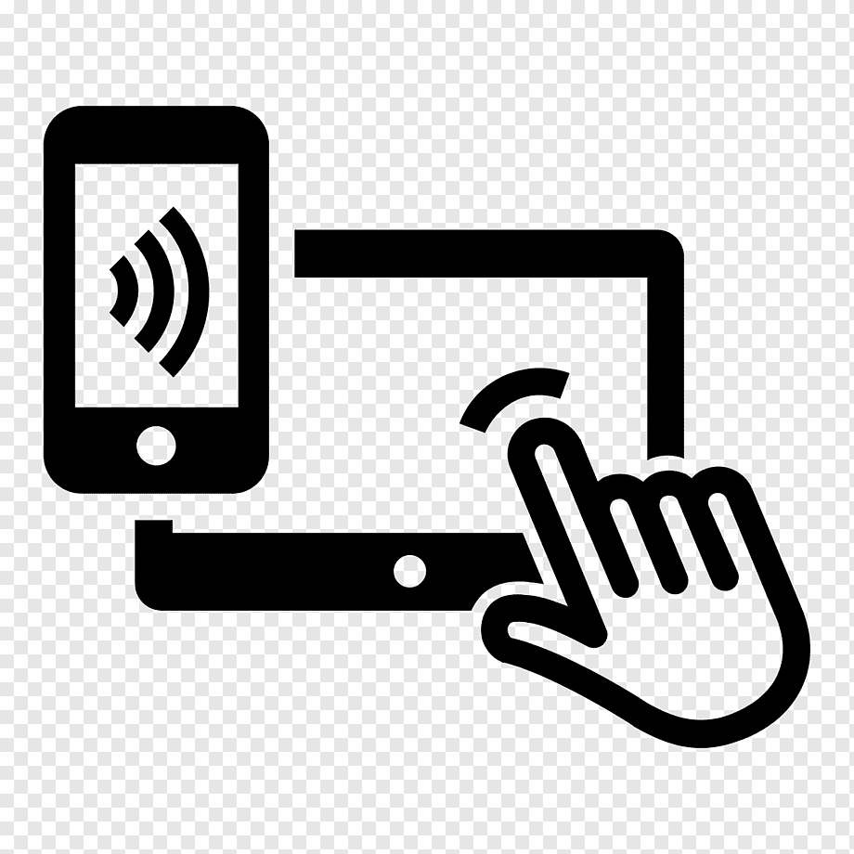
IT ในระบบโลจิสติกส์
Hardware
Software
Database (Data Warehouse, Data Mining)
Detection Technology
Network ระบบเครือข่ายในการติดต่อสื่อสาร เช่น เครือข่าย EDI , Internet หรือ
เครือข่ายโทรศัพท์

Slide 18
เทคโนโลยีสารสนเทศในระบบโซ่อุปทาน
การใช้เทคโนโลยีสารสนเทศได้แพร่ขยายอย่างมากในธุรกิจต่าง ๆ การใช้ เทคโนโลยีสารสนเทศในการบริหารโซ่อุปทาน ต้องคำนึงถึง 4 ส่วน คือ
ฮาร์ดแวร์
ซอฟต์แวร์
การลงทุนด้านเครือข่าย
4) การออกแบบระบบ
ตัวอย่างการใช้เทคโนโลยีสารสนเทศในโซ่อุปทาน ที่ชัดเจนคือ
การแลกเปลี่ยนข้อมูลทางอิเลคทรอนิค (Electronic Data Interchange :EDI)

Slide 19
ระบบเทคโนโลยีสารสนเทศสำหรับซัพพลายเชน
EDI (Electronic Data Interchange) จะเปรียบเสมือน เป็นตู้ไปรษณีย์และบุรุษไปรษณีย์ไปสู่อีกฝ่าย EDI สามารถเชื่อมโยงข้อมูล 2 ฝ่ายที่มีฐานข้อมูลต่างกันให้ติดต่อสื่อสารกันได้
Barcode ระบบบาร์โค้ด ในปัจจุบันระบบบาร์โค้ดกลายเป็นสิ่งจำเป็นสำหรับธุรกิจค้าปลีกเป็นอย่างมาก เพราะช่วยอำนวยความสะดวกตั้งแต่การบริหารสินค้าคงคลัง

Slide 20
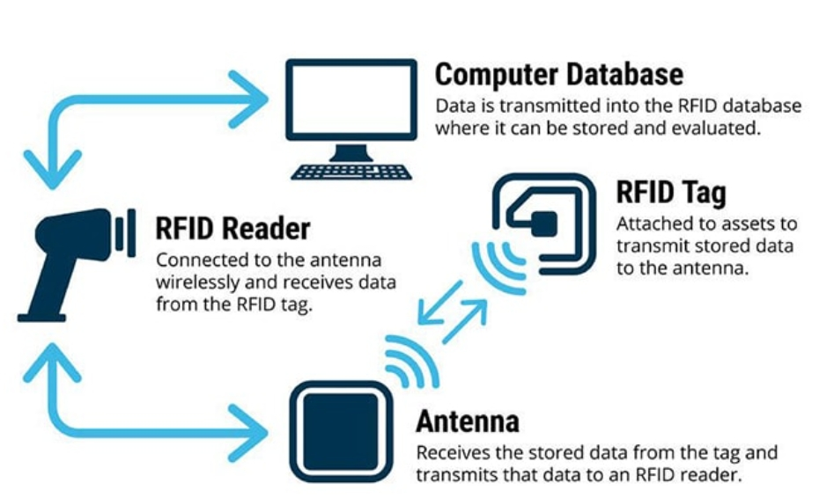
3. เทคโนโลยี Radio Frequency identification (RFID) เป้าหมายหลักของเทคโนโลยี RFID จะมาทดแทนการใช้บาร์โค้ด

Slide 21
เทคในโลยีด้านโลจิสติกส์โซ่ความเย็นดิจิทัล
ทั้งนี้ ในการพัฒนาโซ่ความเย็นจำเป็นต้องอาศัยเทคในโลยีด้านโลจิสติกส์โซ่ความเย็นดิจิทัลเข้ามาช่วยในระบบการติดตาม (Tracking) และตรวจสอบย้อนกลับ (Traceability) เพื่อให้เกิดการควบคุมอุณหภูมิให้คงที่ตลอดทั้งโซ่อุปทาน ซึ่งจะสร้างความน่าเชื่อถือให้แก่คุณภาพสินค้า โดยมีเทคโนโลยีที่สำคัญในการติดตามและการตรวจสอบย้อนกลับ คือ เทคโนโลยีระบุ Frequency ลักษณะสินค้าด้วยคลื่นความถี่วิทยุ (Radio Identification หรือ RFID Technology)

Slide 22
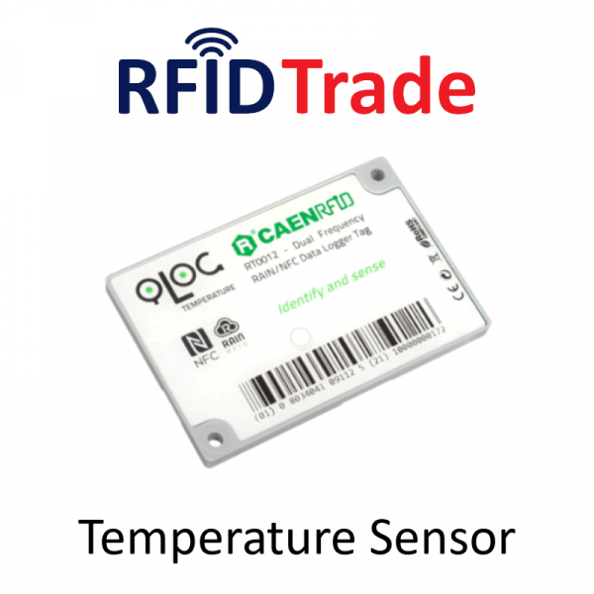
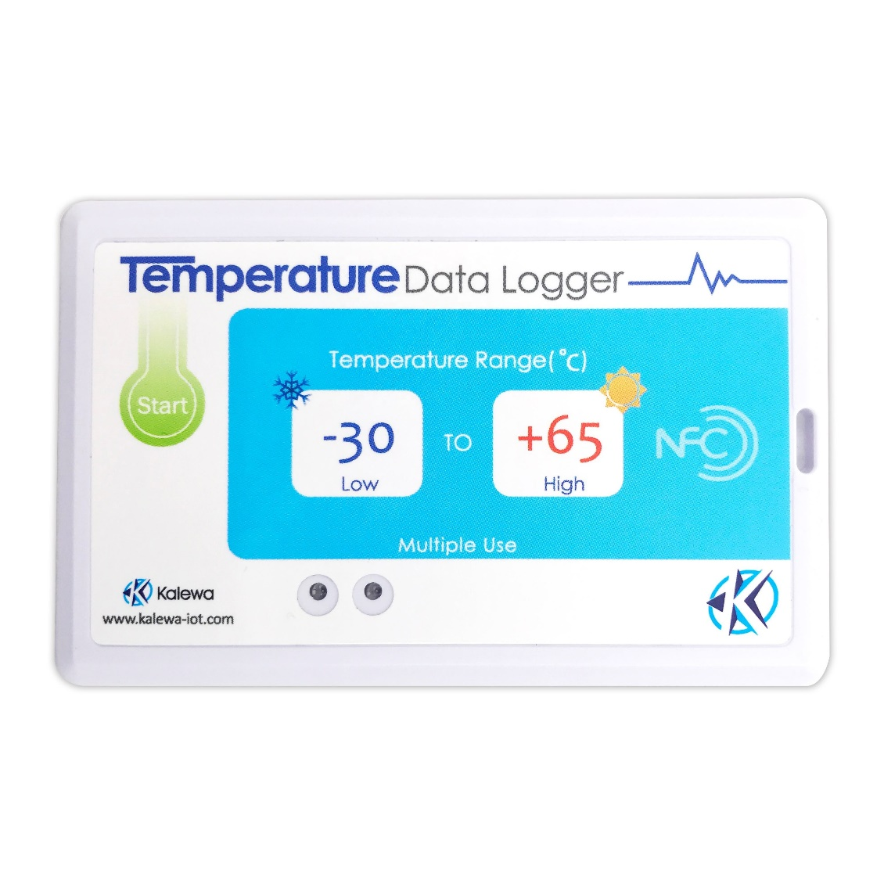
เทคโนโลยี RFID Data Logger

Slide 23
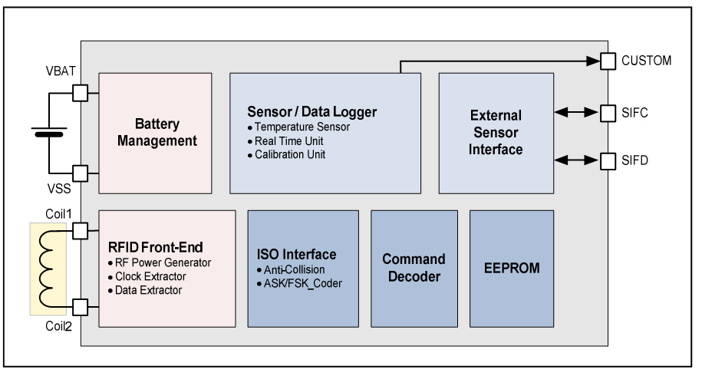
Diagram of RFID Temperature Data Logger
ปัจจุบันมีการประยุกต์ใช้ RFID Data Logger ในการติดตามและบันทึกการเปลี่ยนแปลงของอุณหภูมิหรือความชื้นในกระบวนการเก็บรักษา การขนส่ง และการจำหน่ายสินค้าโดย RFID Data Logger จะระบุความเฉพาะเจาะจงของวัตถุดิบต่าง ๆ โดยใช้คลื่นความถี่วิทยุในการสื่อสาร ซึ่งมีประสิทธิภาพสูงกว่าการใช้ฉลากหรือรหัสแท่ง (Barcode) เนื่องจากทนทานต่อความเปียกชื้นสูง ลดการสัมผัส และสามารถอ่านข้อมูลได้ในระยะไกล

Slide 24
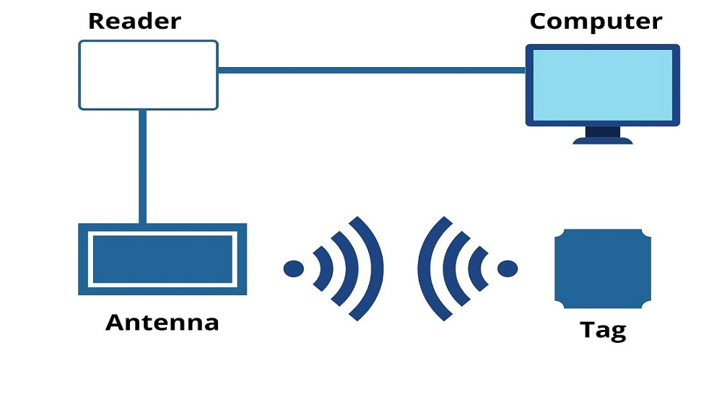
RFID System Working

Slide 25
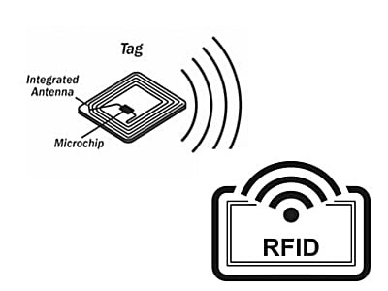
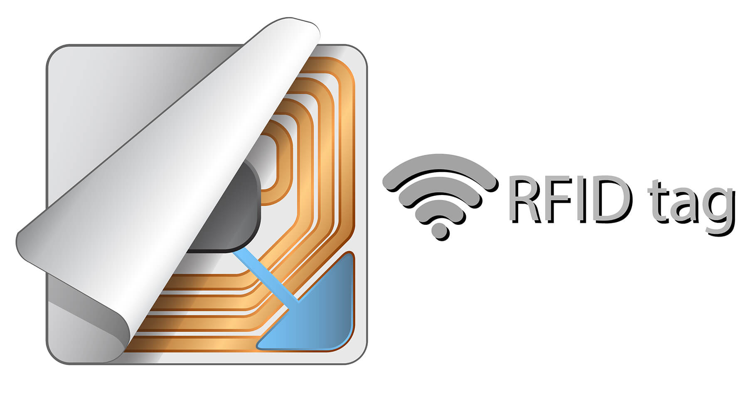
โดยจะมีไมโครชิปติดภายในอุปกรณ์ สำหรับบันทึกข้อมูลสินค้าและแปลงข้อมูลจากอนาลอกเป็นดิจิทัล ทำให้มีความแม่นยำสูงและลดการผิดพลาดที่เกิดขึ้นจากการกระทำของคน (Human Error) ทั้งนี้ ข้อมูลจะถูกเชื่อมโยงไปยังระบบจัดเก็บและประมวลผล

Slide 26
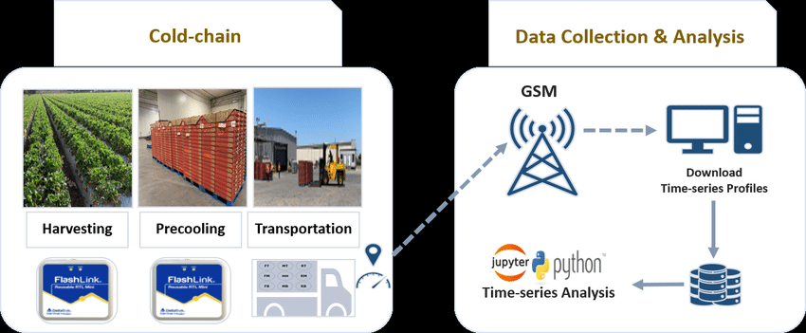
ดังนั้นผู้ประกอบการจำเป็นต้องพัฒนาระบบการจัดเก็บข้อมูลควบคู่กันด้วย เพื่อรองรับการจัดการข้อมูลที่จะเกิดขึ้นตลอดทั้งโซ่ความเย็น (End-to-end) ซึ่งจะเป็นประโยชน์สำหรับผู้ประกอบการในการวิเคราะห์ข้อมูลแบบเรียลไทม์ (Real-time data analysis)

Slide 27
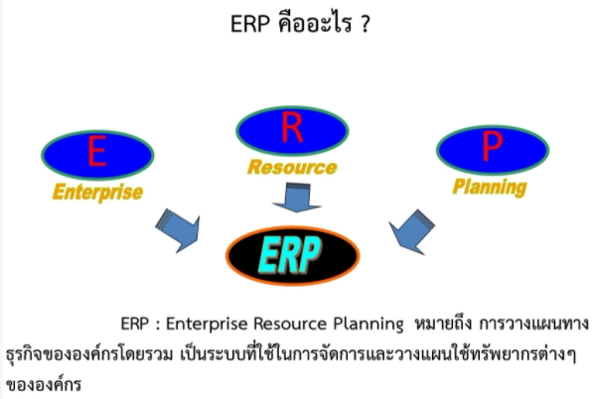
4. ระบบ ERP (Enterprise Resource Planning) เป็นระบบวางแผนการจัดการทรัพยากรทางธุรกิจขององค์กรโดยประสานการทำงานระหว่างส่วนต่าง ๆ ขององค์กรเข้าด้วยกัน เช่น ส่วนบัญชี, การเงิน, ส่วนบุคคล, ส่วนผลิตและดำเนินงาน, ส่วนห่วงโซ่อุปทาน เป็นต้น

Slide 28
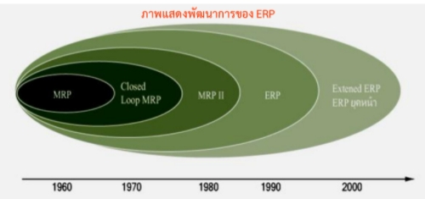
กำเนิด ERP
ERP เกิดขึ้นครั้งแรกในประเทศสหรัฐอเมริกา ในปี ค.ศ. 1990 มาจากแนวคิดของการพัฒนาระบบบริหารการผลิตรวม ของอุตสาหกรรมการผลิตในอเมริก1 (Material Requirement Resource Planning / Manufacturing Resource Planning : MRP Systems ) หรือ MRP ซึ่งได้มี การพัฒนามาเป็น ERP นั่นเอง

Slide 29
ERP : (Enterprises Resource Planning)
ส่วนที่ 2 เกี่ยวกับโปรแกรมการจัดการวัสดุ ประกอบด้วย
โปรแกรมเกี่ยวกับการบริหารสินค้าคงคลัง (Inventory Control)
โปรแกรมบริหารความต้องการวัสดุ (MRP ; Material Requirement Planning)

Slide 31
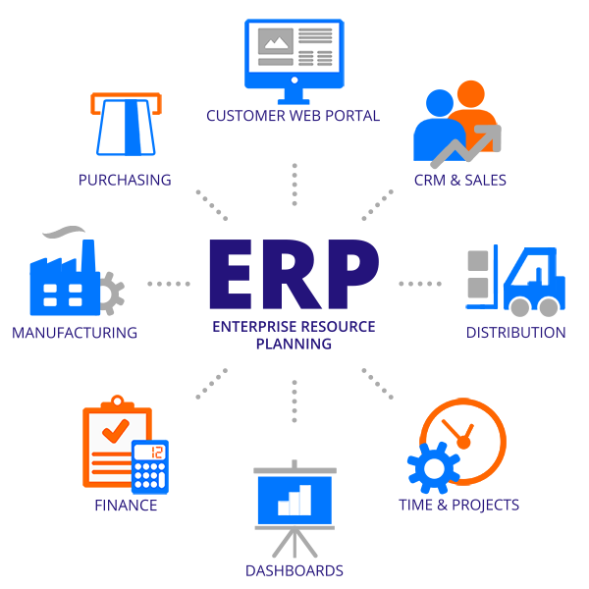
ปัจจุบันระบบ Supply Chain Management ถูกพัฒนาให้มีการบริหารที่สะดวกรวดเร็วมากขึ้น โดยนำคอมพิวเตอร์เข้ามาเป็นเครื่องช่วยสำคัญ เรียกว่า ระบบ ERP (Enterprise Resource Planning) มีบริษัทขนาดใหญ่หลายรายได้นำระบบนี้เข้ามาใช้งาน

Slide 32
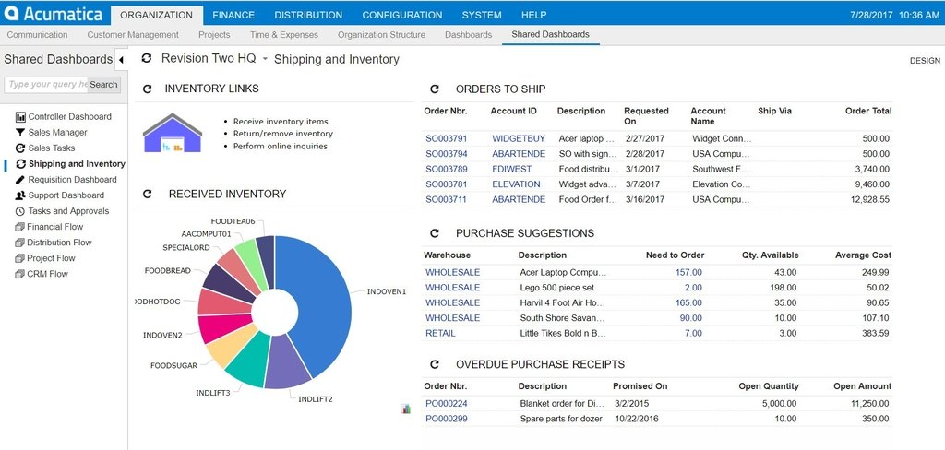
โดยหลักการเบื้องต้นของ Supply Chain Management เป็นเรื่องของการจัดการวัตถุดิบเป็นหลักก่อน ต่อมาก็จะเป็นเรื่องของการดูแลสินค้าคงคลัง และเป็นที่นิยมมากขึ้น จนเป็นเรื่องของการตอบสนองลูกค้าอย่างมีประสิทธิภาพและทั้งหมดจะใช้บาร์โค้ดเป็นตัวหลักเพื่อเป็นการประหยัดเวลา

Slide 33
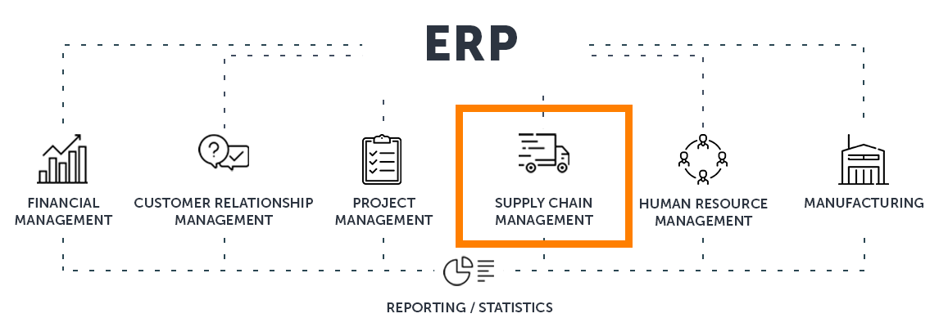
เพราะหากสต็อกของผู้ที่รับสินค้าเราไปขายหมดลงเมื่อไหร่ระบบ Supply Chain จะแจ้งเราทันทีทางคอมพิวเตอร์ และแจ้งต่อไปยังขัพพลายเออร์ที่ขายวัตถุดิบให้กับเรา ส่งต่อไปให้โกดังที่ทำกล่องกระดาษบรรจุสินค้าเราโดยจะส่งต่อไปหมดทุกที่ เช่นหากมีคนไปซื้อสินค้าของเราในห้างสรรพสินค้า เมื่อไปถึงแคชเชียร์แคชเชียร์อ่านรหัสบาร์โค้ต ระบบก็จะตัดสต็อกทันที ซึ่งระบบจะเป็นแบบนี้ตลอดไปทำให้ง่ายต่อการควบคุมสต็อกและการทำงาน จึงสามารถลดตันทุนคำแรงงานคนงาน ค่าจ้างพนักงานขายและต้นทุนอื่นๆ ได้อีกมากERP เป็น Software ขนาดใหญ่ที่บริหารองค์กรได้ทั้งต้นน้ำตลอดปลายน้ำ

Slide 34
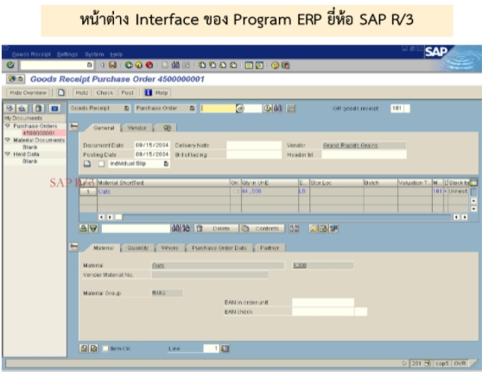

Slide 35
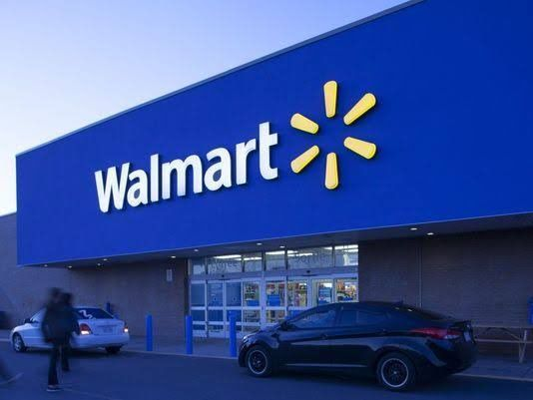
กรณีศึกษา Wall Mart

Slide 36
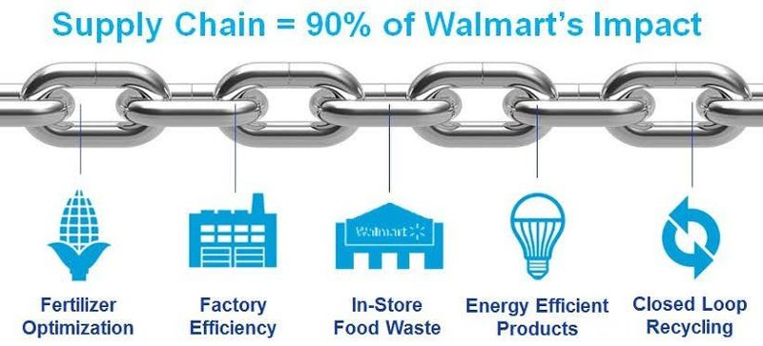

Slide 37
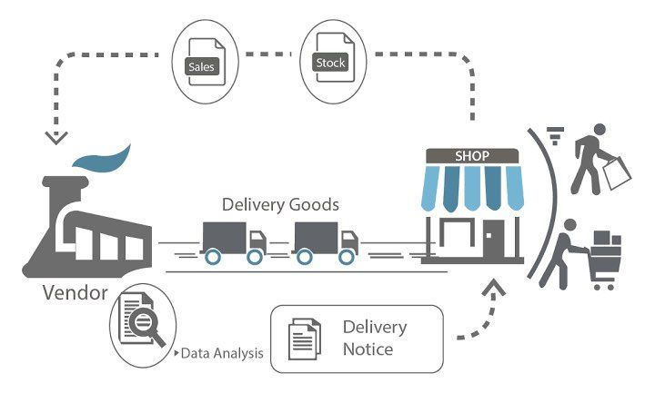

Slide 38
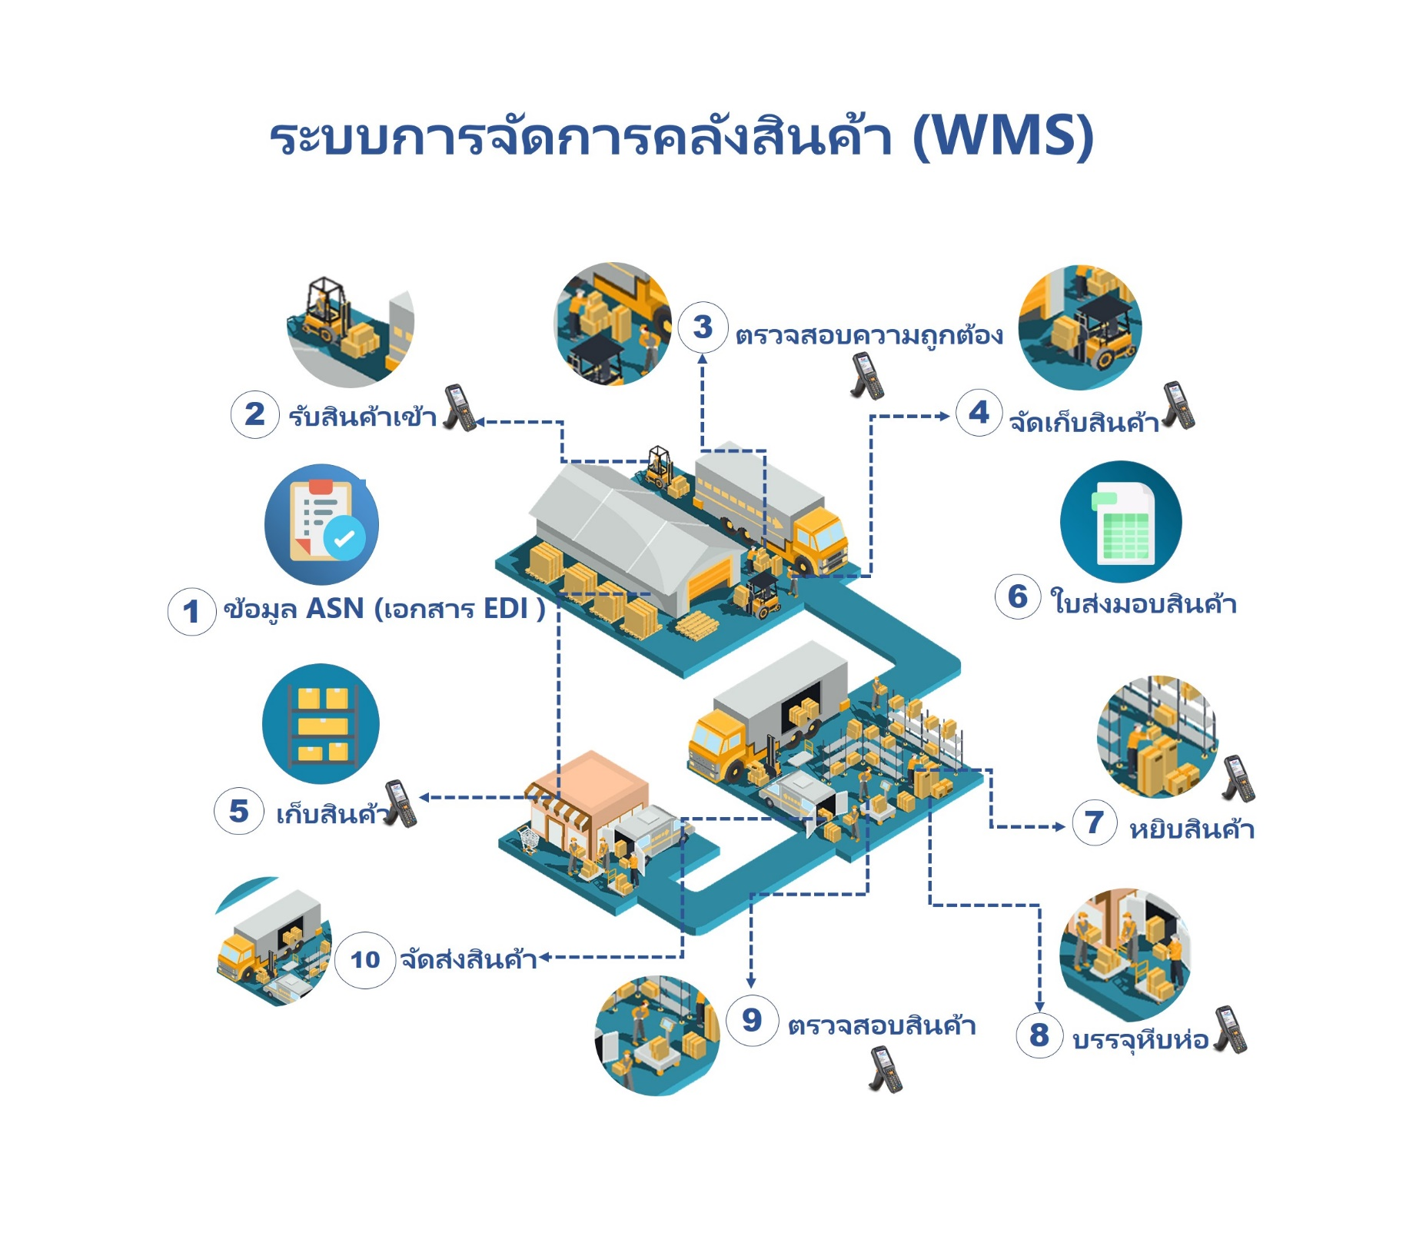
5. WMS (Warehouse Management System) WMS เป็นซอฟแวร์ระบบการจัดการคลังสินค้า

Slide 39
6. TMS (Transportation Management System) โปรแกรมระบบบริหารงานขนส่ง

Slide 40
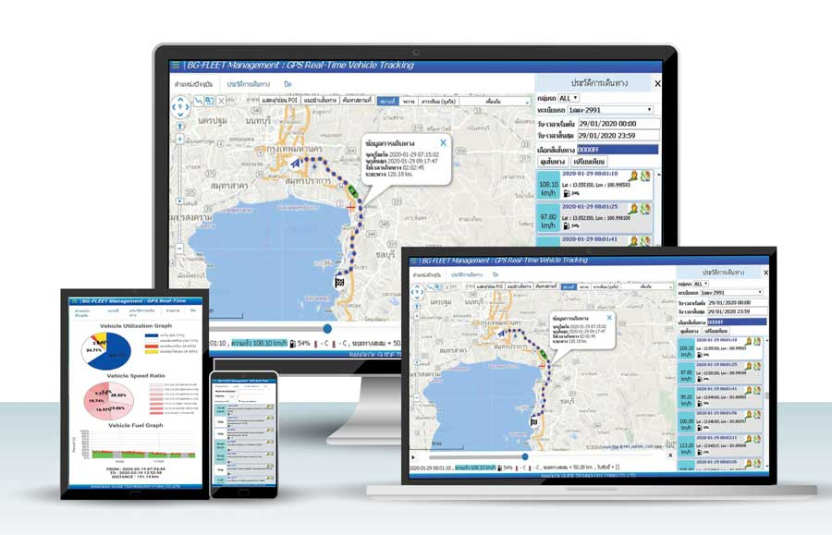
7. GPS (Global Positioning System) ระบบบอกตำแหน่งบนพื้นผิวโลก โดยอาศัยการคำนวณพิกัด จากสัญญาณนาฬิกาที่ส่งมาจากดาวเทียมที่โคจรอยู่รอบโลก

Slide 41
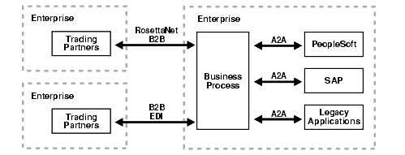
8. RosettaNet เป็นองค์กรที่ไม่แสวงหาผลกำไรด้านธุรกิจแบบอิเลกทรอนิกส์ร่วมกัน

Slide 42
การพาณิชย์อิเล็กทรอนิกส์ – โลจิสติกส์ (E-Logistics)
E-Logistics หมายถึง กลุ่มของระบบสารสนเทศที่ทำหน้าที่จัดสรรให้ปัจจัยต่างๆ เข้ามาสู่การผลิตและนำสินค้าไปส่งยังลูกค้า เช่น ระบบ
PMS (Parking Management System) การจัดการการขนส่งทางรถ
WMS (Warehouse Management System) เป็นต้น
E-Payment ระบบชำระเงินผ่านธนาคารทางอิเล็กทรอนิกส์

Slide 43
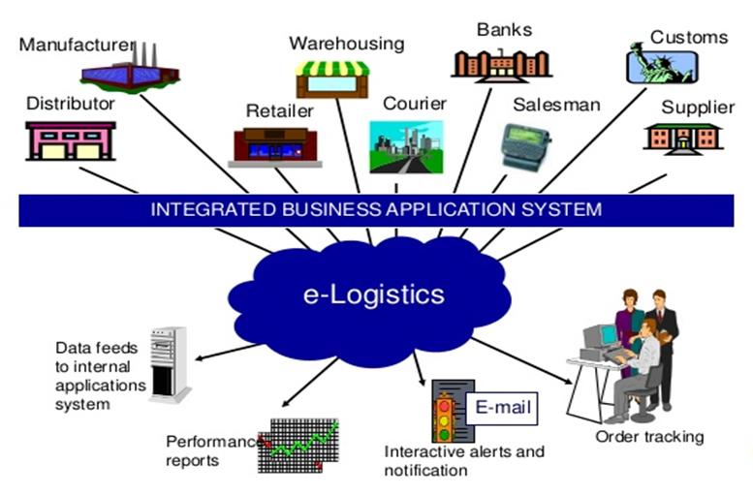
การพาณิชย์อิเล็กทรอนิกส์ – โลจิสติกส์ (E-Logistics)

Slide 44
การพาณิชย์อิเล็กทรอนิกส์ – โลจิสติกส์ (E-Logistics)

Slide 45
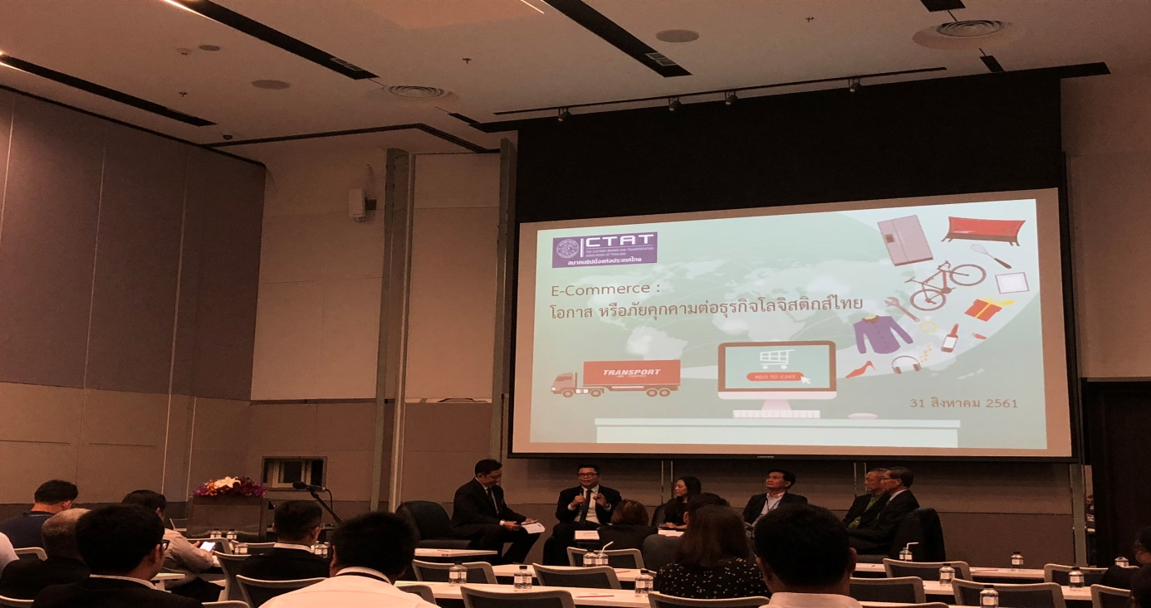
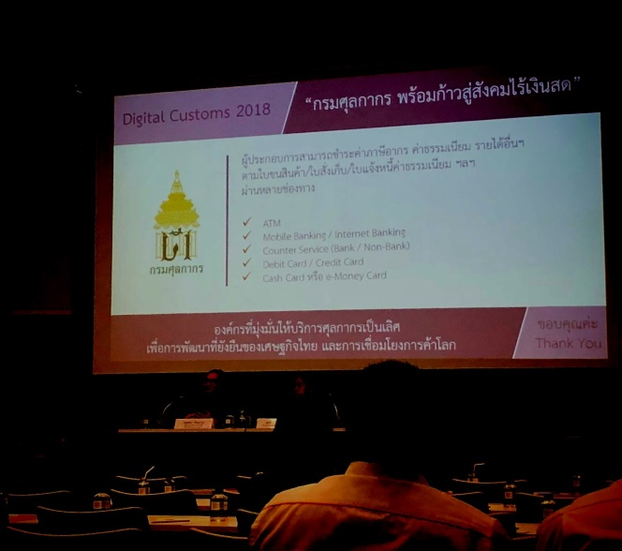
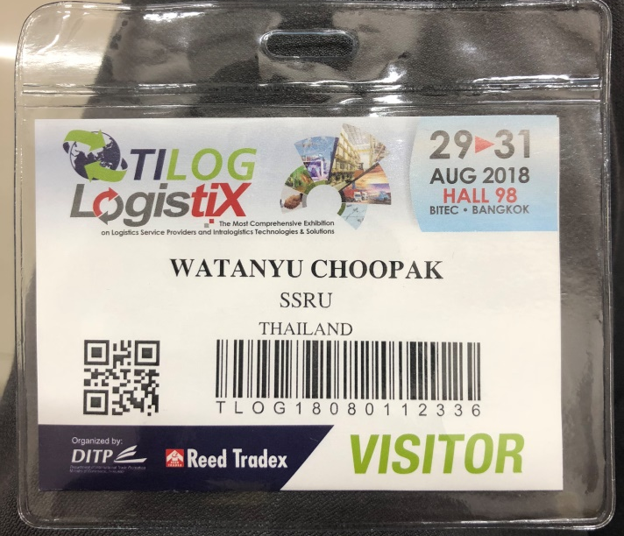
การพาณิชย์อิเล็กทรอนิกส์ – โลจิสติกส์ (E-Logistics)

Slide 46
การพาณิชย์อิเล็กทรอนิกส์ – โลจิสติกส์ (E-Logistics)

Slide 47
การพาณิชย์อิเล็กทรอนิกส์ – โลจิสติกส์ (E-Logistics)

Slide 48
การพาณิชย์อิเล็กทรอนิกส์ – โลจิสติกส์ (E-Logistics) ต่อ
ประโยชน์ของ e-Logistics
ช่วยให้การทำธุรกรรม และกระบวนการทำงานขององค์การเป็นไปอย่างอัตโนมัติ ทำให้เกิดความถูกต้องรวดเร็ว
ให้การบริการที่ช่วยรวดเร็วขึ้น ตอบสนองความต้องการได้สูงขึ้นโดยเฉพาะกลุ่มลูกค้าที่นิยมเทคโนโลยีสารสนเทศในชีวิตประจำวันจะพึงพอใจกับการให้บริการมาก
ได้รับข้อมูลข่าวสารครบถ้วน รวดเร็ว ทำให้การดำเนินงานทั้งสองฝ่ายสามารถประสานกันได้ง่าย
ก่อให้เกิดการแข่งขันทางธุรกิจมากขึ้นสร้างช่องทางการขาย และจัดจำหน่ายมากขึ้นเพิ่มความได้เปรียบกับคู่แข่งทางการค้าระบบการบริหารจัดการ e-Logistics นั้นอาจจะจำแนกได้เป็น 2 ประเภทใหญ่ๆ ตามขนาดของการเชื่อมโยงและจำนวนของหน่วยงานหรือองค์การที่เกี่ยวข้อง ได้แก่ระบบ E-Logistics ในภาคธุรกิจหรืออุตสาหกรรม และ. ระบบ e-Logistics ในภาครัฐ

Slide 49
ผู้ให้บริการคลังสินค้าพร้อมจัดส่ง (E-Fulfillment Center)
E-Fulfillment คือผู้ให้บริการที่ครอบคลุมบริการหลายอย่างไว้ด้วยกัน ซึ่งจะเหมาะกับธุรกิจที่ค้าขายออนไลน์ที่มีคนมาบริหารการส่งสินค้าให้แบบครบวงจรได้แก่
บริการพื้นที่เก็บสินค้า (Storage and Warehouse) โดยมีพื้นที่ในการเก็บสินค้าให้กับเจ้าของธุรกิจ
บริการจัดการการสั่งซื้อ (Order Management) เมื่อมีการสั่งซื้อเข้ามา เจ้าหน้าที่จะทำการจัดการกับการสั่งซื้อนั้น ๆ
บริการหยิบและบรรจุหีบห่อ (Pick & Pack) เป็นการหยิบสินค้าและนำไปบรรจุหีบห่อและจ่าหน้าข้อมูลผู้ซื้อ
บริการจัดส่ง (Delivery) บริการส่งสินค้าไปยังลูกค้าโดยเน้นความพึงพอใจลูกค้าเป็นหลัก

Slide 50
ผู้ให้บริการคลังสินค้าพร้อมจัดส่ง (E-Fulfillment Center)

Slide 51
การคิดและวิเคราะห์เกี่ยวกับระบบสารสนเทศโลจิสติกส์ และซัพพลายเชน (Logistics and Supply Chain Information Systems)
Internet of Things : IoT (การสื่อสารผ่านระบบอินเตอร์เน็ต)
Artificial Intelligence : AI (ปัญญาประดิษฐ์)
Digital Disruption (การพัฒนาให้เกิดสิ่งใหม่)
Bio economy (เศรษฐกิจชีวภาพ)
Circular Economy (เศรษฐกิจหมุนเวียน)
Green Economy (เศรษฐกิจสีเขียว)

Slide 52
แบบฝึกหัด
1. ให้อธิบายเหตุผลที่ภาคธุรกิจต้องนำเทคโนโลยีสารสนเทศเข้ามาใช้ในระบบ
การดำเนินงานทางด้านโลจิสติกส์และซัพพลายเชน ?
2. การนำเทคโนโลยีสารสนเทศด้านโลจิสติกส์เข้ามาประยุกต์ใช้ในกระบวนการ
ธุรกิจต้องพิจารณาเกี่ยวกับด้านใดบ้าง ?
3. สมมุติว่านิสิตเป็นผู้จัดการของบริษัทผู้ให้บริการทางด้านโลจิสติกส์แห่งหนึ่ง (LSP และ 3PL) เพื่อให้สามารถตอบสนองต่อความต้องการของลูกค้าและการแข่งขันในปัจจุบัน นิสิตจะนำเทคโนโลยีใดมาประยุกต์ใช้ จงระบุเหตุผลข้อดีและประโยชน์ที่จะได้รับ

Slide 53
Notes:
https://pubhtml5.com/mdhy/vdsy

